Slide 1
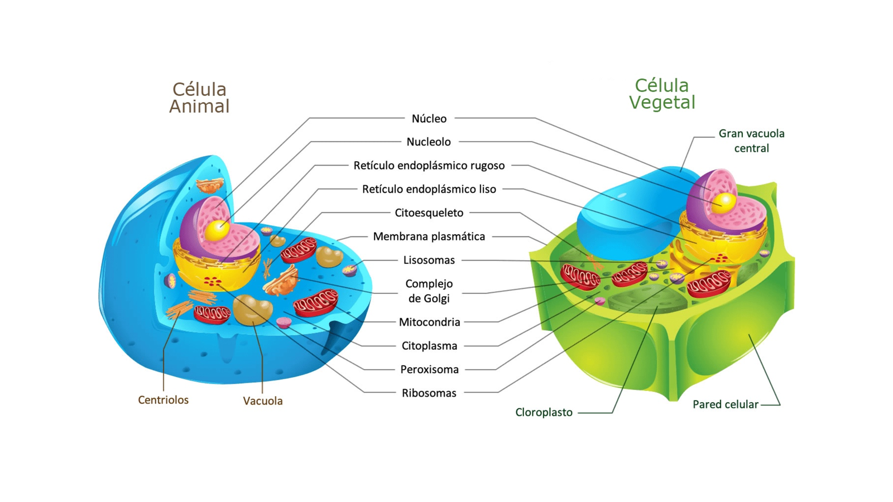

Slide 2
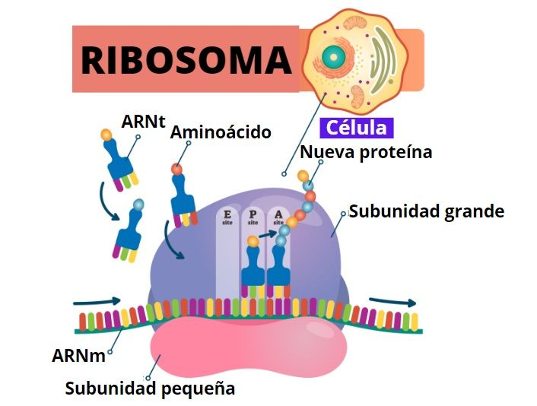
Los ribosomas son orgánulos celulares de ARN y proteínas que se encargan de la síntesis de proteínas. Funcionan como máquinas moleculares que traducen la información genética del ARNm para unir aminoácidos en el orden correcto, formando cadenas polipeptídicas que luego se convierten en proteínas.
Se encuentran en prácticamente todas las células, tanto procariotas como eucariotas, y pueden estar libres en el citoplasma o unidos al retículo endoplasmático rugoso.

Slide 3
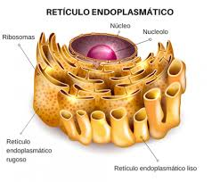
Es una red de membranas en el citoplasma de las células eucariotas que se encarga de la síntesis, el procesamiento y el transporte de proteínas y lípidos

Slide 4
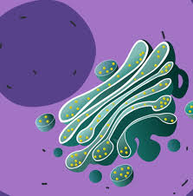
Aparato de Golgi
Orgánulo celular que procesa, clasifica y empaqueta proteínas y lípidos para su transporte a otros lugares dentro o fuera de la célula

Slide 5
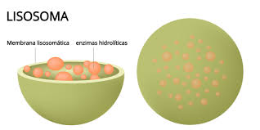
Orgánulos celulares rodeados de membrana que contienen enzimas digestivas para descomponer y reciclar restos celulares, materiales de desecho, partículas extrañas como bacterias y componentes celulares dañados. También participan en la muerte celular programada (apoptosis) cuando una célula es irreparable.

Slide 6
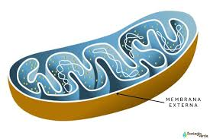
MITOCONDRIA
Son orgánulos celulares que funcionan como "centrales energéticas", ya que producen la mayor parte de la energía química de la célula en forma de ATP, necesaria para sus procesos vitales

Slide 7

Son orgánulos celulares limitados por una membrana que almacenan agua, nutrientes y desechos, y juegan un papel clave en el crecimiento celular y la turgencia. Se encuentran tanto en células vegetales como animales

Slide 8
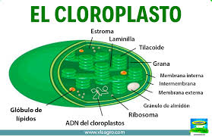
Son orgánulos celulares de doble membrana presentes en las células de plantas y algas, encargados de funciones como la fotosíntesis y el almacenamiento de sustancias.
Existen diferentes tipos, como los cloroplastos para la fotosíntesis, los cromoplastos para pigmentos de colores (amarillo, rojo, naranja) y los leucoplastos que almacenan almidón (amiloplastos) o aceites (elaioplastos).

Slide 9
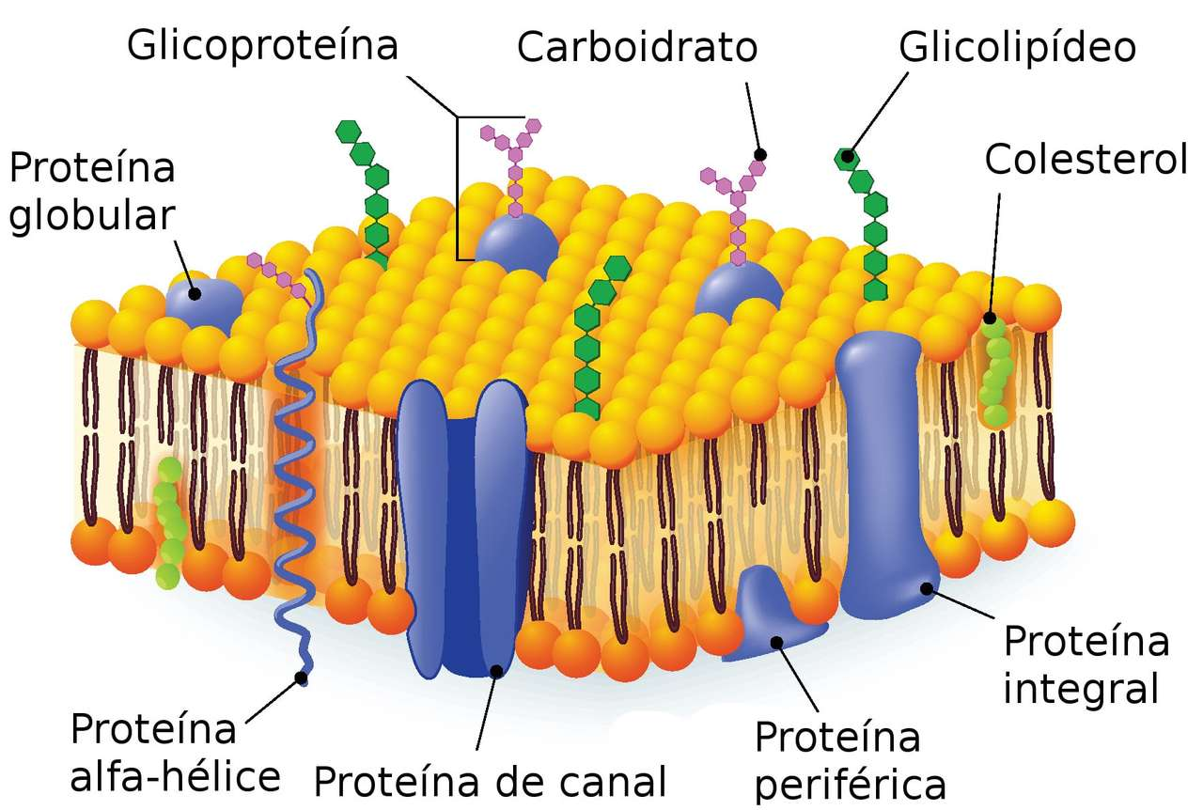
La membrana plasmática es una bicapa lipídica semipermeable que rodea a todas las células, actuando como una barrera selectiva entre el interior y el exterior.
Su composición principal incluye fosfolípidos, proteínas y carbohidratos, y su función es regular el transporte de sustancias, proteger a la célula y facilitar la comunicación intercelular.
MEMBRANA PLASMÁTICA

